Slide 1
软件综合开发实训答辩
锄大地 Android 棋牌游戏
成员
莫均杰
/
郭铭涛
/
Annakuliyev Sedar

Slide 2
锄大地 Android 棋牌游戏
REPORT SECTION
1. 实验概述
• 课程名称：软件综合开发实训
• 实验名称：锄大地扑克牌游戏
• 项目名称：锄大地 Android 棋牌游戏
• 面向班级：2024 软件工程4班
• 开发周期：5 周开发迭代。项目阶段按照《软件开发综合实训提交时间节点 V0.0.1.xlsx》划分为开始、三次细化/构造迭代和交付。
• 小组成员及主要职责：
成员
主要职责
Annakuliyev Sedar
ProcessOn UML 7 大图绘制、图形布局调整、建模文档整理
莫均杰
Android 主体代码编写、规则模块、AI 模块、蓝牙模块、UI 页面、发布集成
郭铭涛
单元测试、蓝牙模拟测试、运行验收、测试报告、录屏验证
2

Slide 3
锄大地 Android 棋牌游戏
1. 实验概述
REPORT BLOCK
1.2 实验环境
类型
环境说明
硬件环境
Android 4.4 以上系统手机或 Android 模拟器，蓝牙联机验收需要多台手机
开发工具
Android Studio、Gradle、Git、GitHub
建模工具
ProcessOn UML、PlantUML
编程语言与框架
Kotlin、Jetpack Compose、Android SDK
测试工具
JUnit、Gradle Test、Android Instrumented Test、蓝牙模拟测试
AI 工具
OpenAI Codex / GPT-5，用于需求拆解、主要代码实现、UML 草图/更新、测试补全和文档同步
4

Slide 4
锄大地 Android 棋牌游戏
3. 小组分工与协作方式
REPORT BLOCK
2 总体分工
成员
负责内容
主要交付物
答辩重点
Annakuliyev Sedar
UML 建模、ProcessOn 绘图、图形布局和建模文档整理
用例图、类图、顺序图、状态图、活动图、组件图、部署图，UML 建模说明
UML 图含义、分析建模和设计建模关系、图与代码对应
莫均杰
主体代码、架构设计、游戏规则、AI、蓝牙、UI、Release 集成
Kotlin/Compose 项目代码、规则模块、AI 策略、蓝牙房间、玩家中心、Release APK/AAB
MVC 分层、设计模式、南北规则、多人蓝牙、AI 策略、发布流程
郭铭涛
测试设计、自动化测试、模拟蓝牙测试、运行验收、测试报告和录屏验证
单元测试、模拟测试、测试报告、手动验收表、演示录屏
测试覆盖、测试方法、蓝牙风险、Release 验收、录屏展示
10

Slide 5
开始阶段

Slide 6
锄大地 Android 棋牌游戏
4. 阶段 1：开始（Inception）
REPORT BLOCK
3.1 阶段目标
• 开始阶段的目标是完成开发环境配置、明确项目愿景、确定核心用例和基础迭代计划
17

Slide 7
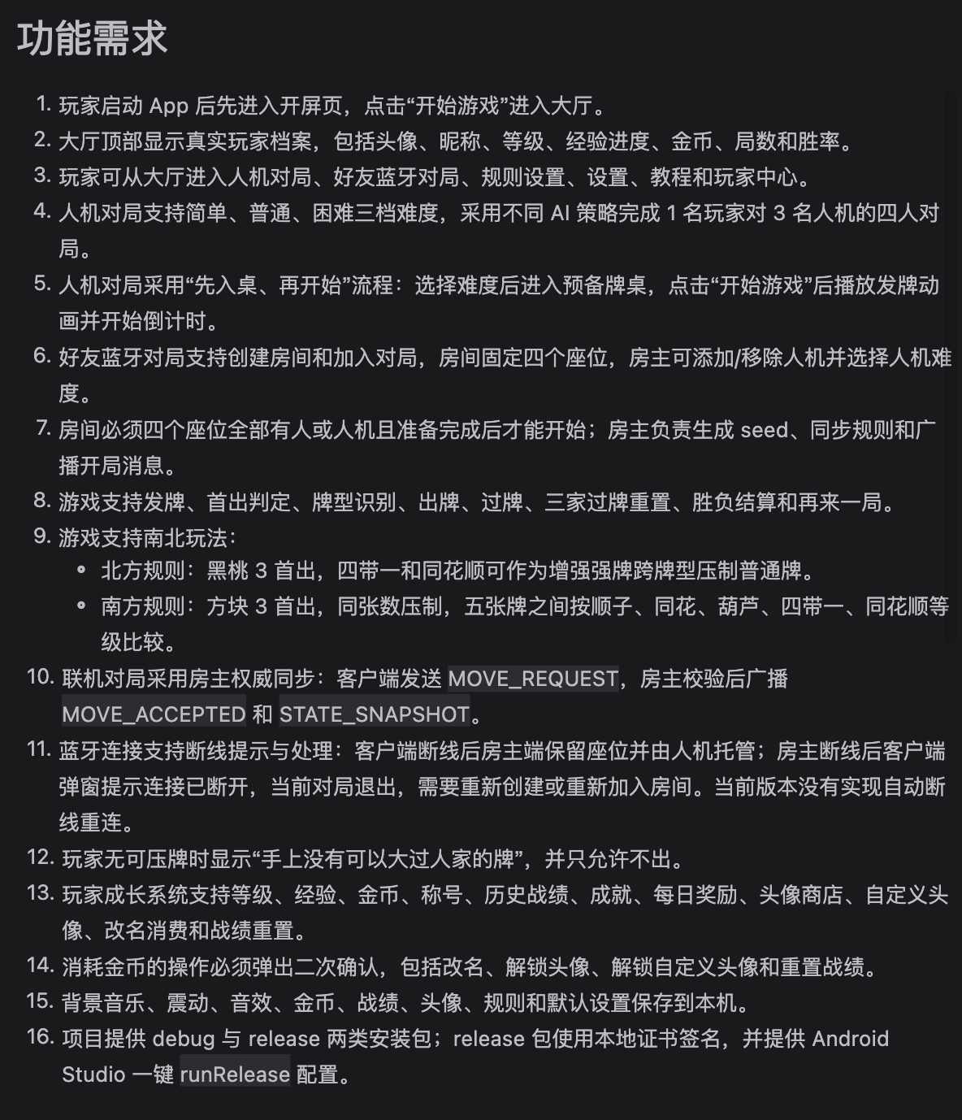
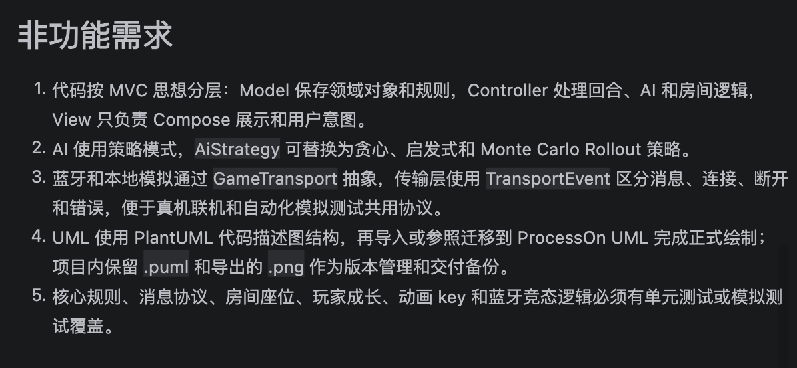
锄大地 Android 棋牌游戏
4. 阶段 1：开始（Inception）
REPORT BLOCK
3.2 需求分析
17

Slide 8
锄大地 Android 棋牌游戏
3. 小组分工与协作方式
REPORT BLOCK
3.3 阶段分工
阶段
Annakuliyev Sedar
莫均杰
郭铭涛
开始
整理核心参与者和初版用例图
搭建 Android 项目环境，确定 Kotlin + Compose 技术路线
协助确认用例边界和基础验收场景
细化迭代 1
绘制类图、顺序图、包图和交互关系
完成 MVC 分层设计，建立 Model、Controller、View 基础结构
准备牌型、首出、过牌等规则测试思路
细化迭代 2
更新蓝牙、规则相关 UML 元素
实现南北规则、牌型识别、蓝牙房间和消息协议
编写规则测试、消息编解码测试、房间座位测试
细化迭代 3
绘制状态图，补充 AI、玩家成长与牌局状态转换
实现三档 AI 策略、牌桌 UI 状态切换和玩家成长系统
测试 AI 合法动作、随机多局完成、玩家成长和动画 key 稳定性
交付
核对 UML 图与最终代码一致
集成音效动画、Release 签名包、GitHub 托管和最终文档
执行单元测试、构建测试、真机/模拟器验收
11

Slide 9
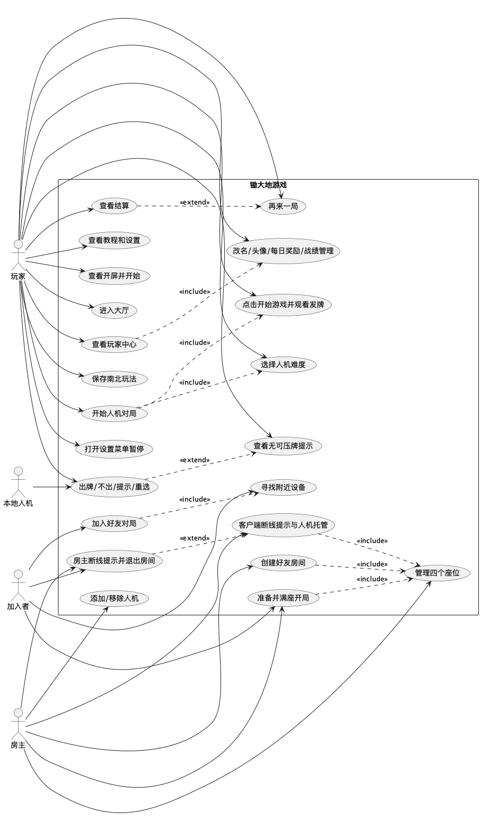
锄大地 Android 棋牌游戏
4. 阶段 1：开始（Inception）
REPORT BLOCK
3.4 开发内容
• 需求分析时，将游戏拆分为以下核心用例：
1. 玩家启动 App 并进入大厅。
2. 玩家选择规则，包括北方规则和南方规则。
3. 玩家进入人机对局，选择简单、普通、困难 AI。
4. 玩家创建或加入好友蓝牙房间。
5. 房主添加人机补位并开始四人对局。
6. 玩家完成发牌、选牌、出牌、不出、提示、结算和再来一局。
7. 玩家进入玩家中心，查看等级、金币、战绩、成就和头像。
18

Slide 10
锄大地 Android 棋牌游戏
4. 阶段 1：开始（Inception）
REPORT BLOCK
3.4 开发内容
• 本阶段完成 Android Studio 和 Gradle 环境配置，建立 Kotlin + Jetpack Compose 项目基础，确认应用主入口、资源目录和构建脚本。项目入口为 app/src/main/java/com/example/uml_chudadi/MainActivity.kt，主界面集中在 app/src/main/java/com/example/uml_chudadi/view/ChudadiApp.kt。
• 按照要求，本阶段没有直接堆叠大量界面，而是先确定项目边界和主流程。
分析项
具体结论
对应代码/文档
技术框架
采用 Android Studio + Gradle + Kotlin + Jetpack Compose；项目使用 Kotlin 作为 Android 官方推荐语言
settings.gradle.kts、build.gradle.kts、MainActivity.kt
主入口
单 Activity 架构，MainActivity 只负责创建 Compose 内容，具体页面逻辑交给 ChudadiApp
MainActivity.kt、view/ChudadiApp.kt
游戏对象
玩家、扑克牌、牌堆、牌型、规则、牌局状态、出牌动作、蓝牙房间、玩家档案
model/、transport/、profile/
核心用例
开屏、进入大厅、选择规则、人机对局、蓝牙房间、发牌、选牌、出牌、不出、提示、结算、再来一局
docs/uml/use_case.puml
质量边界
不新增不必要第三方依赖，优先使用 Android/Compose/蓝牙原生 API，降低构建风险
docs/requirements.md
18

Slide 11
细化迭代1

Slide 12
锄大地 Android 棋牌游戏
5. 阶段 2：细化迭代 1 / 构造（Elaboration / Construction）
REPORT BLOCK
4.1 阶段目标
• 本阶段目标是完成面向对象分析和初步设计，建立项目的领域模型、系统顺序图、操作契约、包图、交互图和类图，并实现核心代码结构。
27

Slide 13
锄大地 Android 棋牌游戏
5. 阶段 2：细化迭代 1 / 构造（Elaboration / Construction）
REPORT BLOCK
4.2 面向对象分析
• 锄大地游戏的核心对象包括扑克牌、牌堆、玩家、牌型、规则、牌局状态、玩家动作和联机消息。根据这些对象，项目将代码分为 Model、Controller、View、Transport、Profile 和 Audio 等模块。
模块
关键类
职责
牌与牌型
Card、Deck、HandClassifier、HandType
表示牌面、发牌、牌型识别和牌型比较基础
规则
RuleProfile、NorthRuleSet、SouthRuleSet
表示南北玩法、首出规则和压牌规则
回合控制
GameController、GameState、Move
处理出牌、不出、三家过牌重置和胜负结算
AI
AiStrategy、GreedyAiStrategy、HeuristicAiStrategy、MonteCarloRolloutAiStrategy
表示不同难度的人机策略
联机
GameTransport、BluetoothHostTransport、BluetoothClientTransport、LocalRoomTransport
隔离真实蓝牙和本地模拟传输
玩家成长
PlayerProfile、ProfileController、ProfileStore
管理金币、等级、经验、战绩、头像和成就
UI 与反馈
ChudadiApp、CardRoomMusicPlayer、TableAnimationKeys
负责页面、动画、音乐、音效和交互反馈
28

Slide 14
锄大地 Android 棋牌游戏
5. 阶段 2：细化迭代 1 / 构造（Elaboration / Construction）
REPORT BLOCK
4.3 MVC 分层设计
• 项目采用 MVC 思想组织代码：
1. Model 层负责领域数据和规则，包括 Card、Deck、HandType、RuleSet、GameState、Player、RoomSeat、GameSnapshot 和 PlayerProfile。
2. Controller 层负责业务逻辑，包括 GameController、PlayerActionPolicy、RoomController、NetworkMoveGuard 和 ProfileController。
3. View 层使用 Jetpack Compose 实现界面展示，包括开屏、大厅、规则设置、人机难度选择、蓝牙房间、牌桌、结算和玩家中心。
• 这种分层让 UI 不直接处理复杂规则，让规则、AI、蓝牙和测试能够独立演进。
• 更细的实现边界如下：
• 例如玩家点击 出牌 时，View 层只收集选中的 Card；PlayerActionPolicy 判断按钮是否可用；GameController 调用 RuleSet 校验是否合法；成功后生成新的 GameState；如果是蓝牙对局，房主再通过 GameSnapshot 广播给客户端。这个流程体现了 MVC 的分层和顺序图中的调用链。
层次
代码位置
主要类
具体职责
Model
app/src/main/java/com/example/uml_chudadi/model
Card、Deck、HandType、GameState、RuleSet、Player
表示牌、牌型、玩家、规则和牌局状态，不依赖 Android UI
Controller
app/src/main/java/com/example/uml_chudadi/controller
GameController、AiStrategy、PlayerActionPolicy、NetworkMoveGuard
处理发牌、出牌、过牌、AI 决策、按钮可用性和网络请求校验
Transport
app/src/main/java/com/example/uml_chudadi/transport
GameTransport、BluetoothHostTransport、BluetoothClientTransport、GameMessageCodec
隔离蓝牙 socket、消息编解码、快照同步和房间座位
Profile
app/src/main/java/com/example/uml_chudadi/profile
PlayerProfile、ProfileController、ProfileStore
处理等级、金币、头像、战绩、成就、每日奖励和本地保存
View
app/src/main/java/com/example/uml_chudadi/view
ChudadiApp、SplashScreen、LobbyScreen、GameScreen
负责 Compose 页面、动画、弹窗和用户交互
Audio
app/src/main/java/com/example/uml_chudadi/audio
CardRoomMusicPlayer、GameSoundEffects
负责背景音乐、出牌音效和震动反馈
31

Slide 15
锄大地 Android 棋牌游戏
5. 阶段 2：细化迭代 1 / 构造（Elaboration / Construction）
REPORT BLOCK
4.4 建模成果
• 本阶段重点完成类图、顺序图和组件图。类图展示 Model、Controller、Transport、Profile 和 View/Audio 的类关系；顺序图展示玩家一次本地出牌以及蓝牙房主权威同步的调用流程。
UML 图
文件
说明
用例图
docs/uml/use_case.png
玩家、房主、加入者和人机与核心用例
类图
docs/uml/class_diagram.png
Model、Controller、Transport、View/Audio 类关系
顺序图
docs/uml/sequence_game_turn.png
本地出牌和蓝牙同步调用顺序
活动图
docs/uml/activity_play.png
开局、出牌、不出、结算和再开局流程
状态图
docs/uml/state_game.png
页面、房间、牌桌、暂停和结算状态
组件图
docs/uml/component_diagram.png
UI、控制器、规则、消息、蓝牙和系统能力
部署图
docs/uml/deployment_diagram.png
房主手机、加入者手机、蓝牙栈和开发测试环境
32

Slide 16
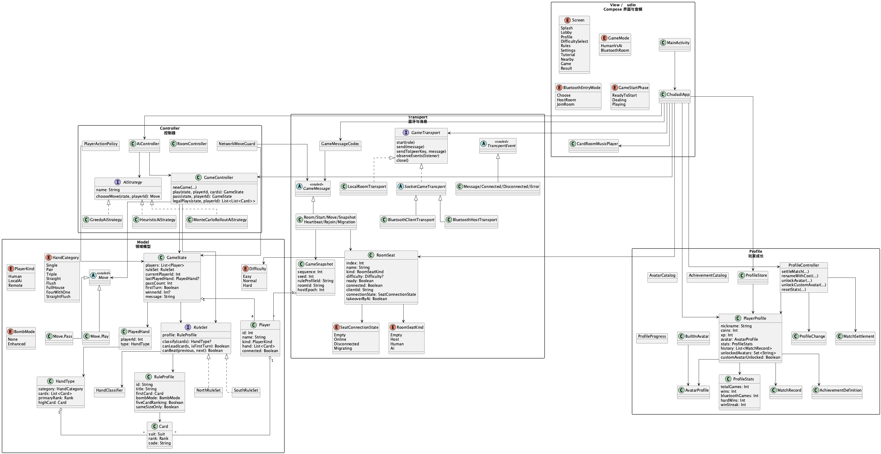
锄大地 Android 棋牌游戏
5. 阶段 2：细化迭代 1 / 构造（Elaboration / Construction）
REPORT BLOCK
4.5 建模成果
阶段2类图
38

Slide 17
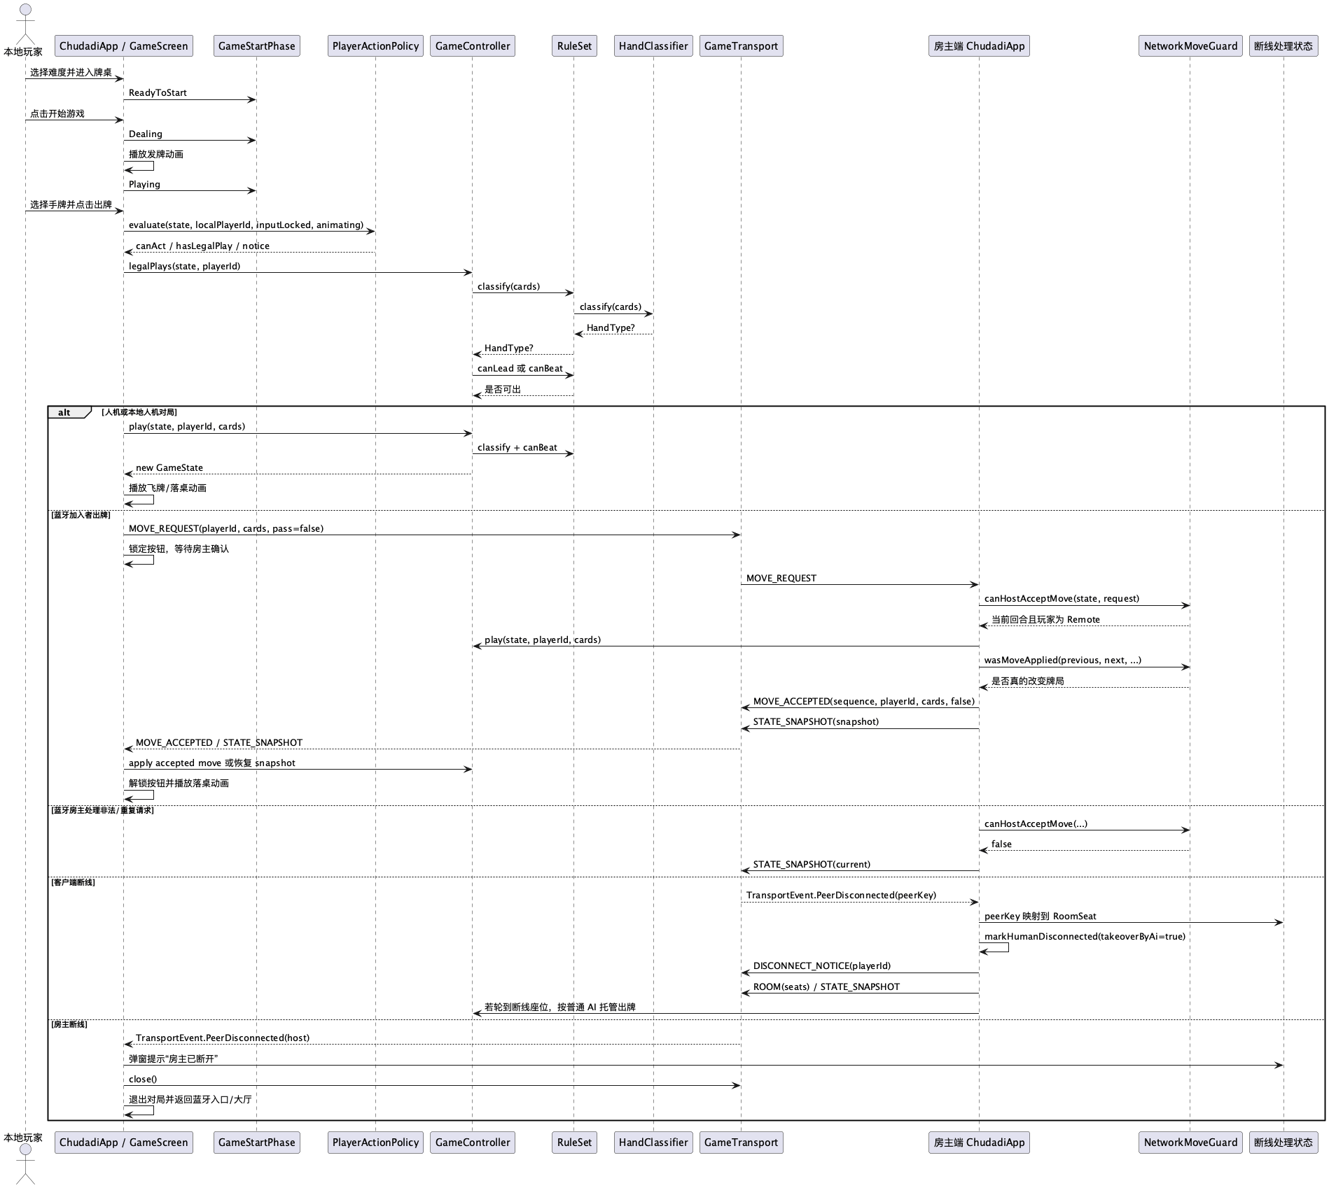
锄大地 Android 棋牌游戏
5. 阶段 2：细化迭代 1 / 构造（Elaboration / Construction）
REPORT BLOCK
4.5 建模成果
39

Slide 18
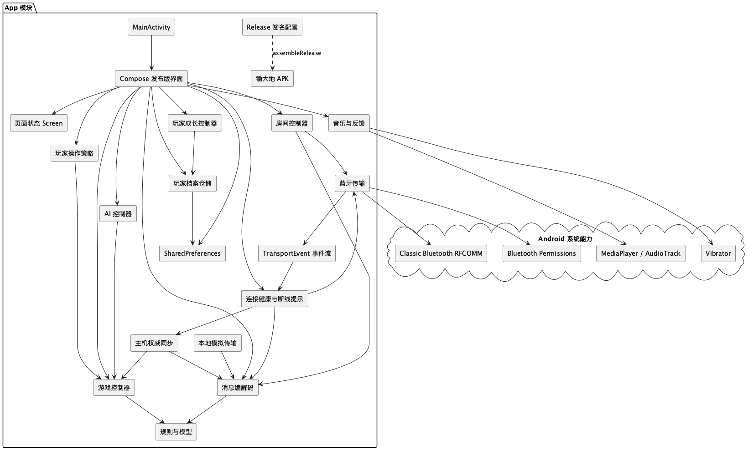
锄大地 Android 棋牌游戏
5. 阶段 2：细化迭代 1 / 构造（Elaboration / Construction）
REPORT BLOCK
4.5 建模成果
阶段2组件图
40

Slide 19
锄大地 Android 棋牌游戏
5. 阶段 2：细化迭代 1 / 构造（Elaboration / Construction）
REPORT BLOCK
4.5 实现成果
• 本阶段完成了 MVC 工程结构和主要模型设计。Model 层负责 Card、Player、GameState、RuleSet、HandType 等领域数据和规则抽象；Controller 层负责 GameController、AiController、RoomController、PlayerActionPolicy 等业务流程；View 层通过 ChudadiApp 和 Compose 组件展示状态并收集用户意图。GameState 仍是牌桌状态源，但它属于 MVC 中的 Model，不直接处理界面和蓝牙线程。UML 类图、顺序图和组件图主要由 Codex/GPT 根据最新代码生成 PlantUML 草图，再在 ProcessOn/PlantUML 预览中校对和导出。
• 阶段成果展示：
成果类型
展示内容
证据材料
MVC 代码成果
Model 层保存牌、玩家、规则和牌局状态；Controller 层推进出牌、过牌、AI 和房间流程；View 层只展示状态和触发用户意图
model/、controller/、view/ChudadiApp.kt
设计成果
MVC 分层边界明确，Model、Controller、Transport、Profile、View、Audio 职责分离
docs/design.md
图片成果
类图展示 Model、Controller、Transport、Profile、View/Audio 的依赖关系
docs/uml/class_diagram.png
交互成果
顺序图展示本地出牌和蓝牙房主权威同步调用链
docs/uml/sequence_game_turn.png
35

Slide 20
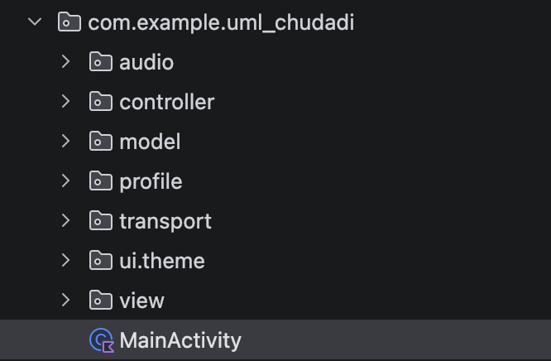
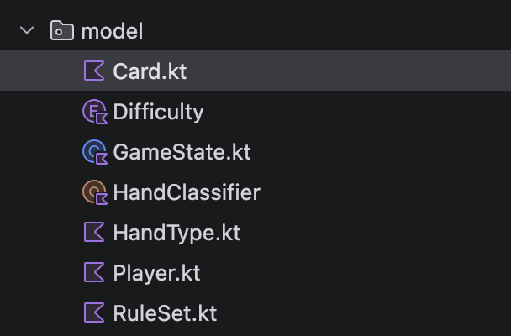
锄大地 Android 棋牌游戏
5. 阶段 2：细化迭代 1 / 构造（Elaboration / Construction）
REPORT BLOCK
4.5 实现成果
data class GameState(
val players: List<Player>,
val ruleSet: RuleSet,
val currentPlayerId: Int,
val lastPlayedHand: PlayedHand? = null,
val passCount: Int = 0,
val firstTurn: Boolean = true,
val winnerId: Int? = null,
val message: String = "准备开始"
)
36

Slide 21
细化迭代2

Slide 22
锄大地 Android 棋牌游戏
6. 阶段 3：细化迭代 2 / 构造（Elaboration / Construction）
REPORT BLOCK
5.1 阶段目标
• 本阶段目标是完成出牌规则模块和多人通信模块，并把与规则、蓝牙和协议相关的设计落到代码中。
44

Slide 23
锄大地 Android 棋牌游戏
6. 阶段 3：细化迭代 2 / 构造（Elaboration / Construction）
REPORT BLOCK
5.2 出牌规则模块
• 项目使用 RuleSet 表示规则接口，并通过 NorthRuleSet 和 SouthRuleSet 适配南北玩法差异：
• 牌型识别由 HandClassifier 完成，支持单张、对子、三张、顺子、同花、葫芦、四带一和同花顺。GameController 在玩家出牌时调用规则模块进行合法性校验，并根据三家过牌、上一手牌和当前玩家推进牌局状态。
• 规则模块的详细执行流程如下：
1. 玩家或 AI 选择若干张牌后，GameController.play() 首先判断是否轮到该玩家。
2. 控制器调用 state.ruleSet.classify(cards) 识别牌型；无法识别时返回非法提示。
3. 如果是首出，调用 state.ruleSet.canLead(cards, state.firstTurn) 检查是否包含规则指定首牌。
4. 如果是跟牌，调用 state.ruleSet.canBeat(previous, next) 判断是否可以压过上一手。
5. 合法出牌会从玩家手牌中移除对应牌，刷新 lastMove、currentPlayerId 和提示消息。
6. 三家连续不出后，上一手清空，下一位玩家获得自由出牌权。
7. 某玩家手牌为 0 时，winnerId 产生，进入结算。
使用了单例模式，RuleSet.kt 中的 object NorthRuleSet、object SouthRuleSet南北规则作为全局唯一规则对象，不需要重复创建，便于统一引用
规则项
北方规则
南方规则
首出牌
黑桃 3 首出
方块 3 首出
五张牌比较
四带一、同花顺可作为增强强牌跨牌型压制普通牌
五张牌之间按顺子、同花、葫芦、四带一、同花顺等级比较
压牌限制
根据北方增强牌规则判断
更强调同张数压制和五张牌等级
配置方式
通过规则设置保存到本机
通过规则设置保存到本机
45

Slide 24
锄大地 Android 棋牌游戏
6. 阶段 3：细化迭代 2 / 构造（Elaboration / Construction）
REPORT BLOCK
5.3 蓝牙通信模块
• 多人联机采用房主权威的 C/S 模式，而不是一对一蓝牙匹配。房主手机创建房间并监听连接，加入者手机作为客户端连接房主。房间固定四个座位，房主可以添加人机补位，满四座并准备后开始游戏。使用了适配器模式，GameTransport.kt 抽象传输接口，BluetoothHostTransport、BluetoothClientTransport、LocalRoomTransport 适配不同传输方式，UI 和房间逻辑不用直接依赖 BluetoothSocket，真实蓝牙和本地模拟可以共用一套调用方式。使用了观察者模式，GameTransport.observeEvents(listener) 通过回调监听 TransportEvent.Message、PeerConnected、PeerDisconnected、Error蓝牙连接、断开、消息到达时通知上层界面或房间控制逻辑，体现事件驱动
• 蓝牙通信的核心流程：
1. 房主创建房间，建立 BluetoothHostTransport，持续监听加入者连接。
2. 加入者搜索附近或已配对设备，并通过 BluetoothClientTransport 连接房主。
3. 加入者发送 HELLO，其中包含昵称和客户端标识等基础信息。
4. 房主维护四座位 RoomSeat，记录 SeatConnectionState、clientId、设备地址和是否由 AI 托管。
5. 房主广播 ROOM(roomId, hostEpoch, seats)，使所有客户端看到一致座位。
6. 开局时房主生成 seed、同步规则并广播 START 消息。
7. 客户端只发送 MOVE_REQUEST，不直接修改本地牌局。
8. 房主使用 NetworkMoveGuard 判断是否为当前玩家的有效请求。
9. 房主调用 GameController 校验和推进状态。
10. 房主广播 MOVE_ACCEPTED 和 STATE_SNAPSHOT，所有客户端以房主快照为准刷新牌桌。
11. 如果客户端断线，传输层发出 TransportEvent.PeerDisconnected，房主把对应座位标记为“断线，人机托管中”，并广播 DISCONNECT_NOTICE。
12. 当前发布版没有实现自动断线重连；断线客户端需要重新进入蓝牙流程。
13. 如果房主断线，客户端弹窗提示连接断开，关闭当前传输并退出房间，提示重新创建或重新加入。
• 这种方式可以避免多台手机各自结算导致的状态分叉，也便于测试时用 LocalRoomTransport 和 SimulatedBluetoothHubTest 模拟多人房间。由于房主是权威端，当前版本对房主断线采用保守处理：直接提示并退出，而不尝试新房主迁移，避免恢复过程中出现多端状态不一致。
46

Slide 25
锄大地 Android 棋牌游戏
6. 阶段 3：细化迭代 2 / 构造（Elaboration / Construction）
REPORT BLOCK
5.4 实现成果
• 本阶段完成南北规则模块、牌型识别、联机消息协议、四座位房间、房主广播同步、本地模拟传输，以及蓝牙断线处理机制。传输层通过 TransportEvent 上报连接和断开，客户端断线时房主保留座位并让 AI 托管，房主断线时客户端弹窗提示并退出房间。项目满足“多人蓝牙连接，而不是一对一蓝牙匹配”的核心要求，并且通过测试覆盖规则差异、消息编解码、房间座位、客户端断线托管和蓝牙模拟场景。
成果类型
展示内容
证据材料
代码成果
RuleSet、NorthRuleSet、SouthRuleSet 封装南北规则差异
app/src/main/java/com/example/uml_chudadi/model/RuleSet.kt
代码成果
GameTransport 与 TransportEvent 把蓝牙消息、连接、断开、错误统一为事件
app/src/main/java/com/example/uml_chudadi/transport/GameTransport.kt
协议成果
DISCONNECT_NOTICE、STATE_SNAPSHOT 等消息支持断线提示、托管和状态同步；迁移/重连消息仅作为后续扩展入口保留
app/src/main/java/com/example/uml_chudadi/transport/GameMessage.kt
图片成果
顺序图展示客户端发请求、房主校验、广播快照的权威同步流程
docs/uml/sequence_game_turn.png
测试成果
模拟蓝牙覆盖三人加入、房满拒绝、房主广播、移动请求和客户端断线托管
app/src/test/java/com/example/uml_chudadi/transport/SimulatedBluetoothHubTest.kt
52

Slide 26
锄大地 Android 棋牌游戏
6. 阶段 3：细化迭代 2 / 构造（Elaboration / Construction）
REPORT BLOCK
5.6 Codex/GPT 使用情况
使用位置
使用方式
Codex/GPT 产出
开发者确认与调整
南北规则比较
主要由 Codex/GPT 完成规则差异分析和 Kotlin 规则模块实现
形成 RuleProfile、NorthRuleSet、SouthRuleSet 和规则测试思路
开发者运行规则测试并按实际玩法修正
蓝牙拓扑实现
主要由 Codex/GPT 实现房主 C/S 方案
房主权威 C/S 模式蓝牙模块代码
通过 GameTransport、GameMessageCodec 和模拟测试落地
断线处理方案
主要由 Codex/GPT 完成分析客户端断线、房主断线、重复请求和旧消息覆盖等风险
代码实现takeoverByAi 客户端托管、房主断线弹窗退出的保守方案
通过 RoomSeatTest、SimulatedBluetoothHubTest 覆盖客户端断线托管和房间边界
60

Slide 27
锄大地 Android 棋牌游戏
6. 阶段 3：细化迭代 2 / 构造（Elaboration / Construction）
REPORT BLOCK
5.7 问题与解决
问题
解决方法
蓝牙多机连接容易出现状态不一致
使用房主权威同步，客户端只提交请求，最终以房主快照为准
真机数量不足会影响联机测试
使用 SimulatedBluetoothHubTest 覆盖三人加入、房满拒绝、广播、移动请求和客户端断线托管
客户端断线会导致座位空缺和牌局中断
保留原座位并设置 takeoverByAi，房主用普通 AI 继续代打；当前版本不承诺自动重连恢复
房主断线会导致权威端丢失
当前版本弹窗提示后退出房间，要求重新创建或重新加入，避免无权威端时状态分叉
南北规则差异会影响首出和压牌
使用 RuleProfile、NorthRuleSet、SouthRuleSet 拆分规则
蓝牙协议容易散落在 UI 代码中
使用 GameMessageCodec 集中编码和解码
62

Slide 28
细化迭代3

Slide 29
锄大地 Android 棋牌游戏
7. 阶段 4：细化迭代 3 / 构造（Elaboration / Construction）
REPORT BLOCK
6.1 阶段目标
• 本阶段目标是完成 AI 算法模块，完善状态建模，并补齐玩家成长系统与牌桌体验。评分标准要求扑克牌博弈 AI 至少提供两种算法策略，并使用策略模式。本项目实现简单、普通、困难三档 AI，满足并超过该要求；同时把大厅顶部的头像、等级、金币、战绩入口从静态展示改成真实可用的本地成长系统。
63

Slide 30
锄大地 Android 棋牌游戏
7. 阶段 4：细化迭代 3 / 构造（Elaboration / Construction）
REPORT BLOCK
6.2 AI 算法模块
• AI 模块通过 AiStrategy 接口统一不同算法：
AI 难度
策略类
基本思路
简单
GreedyAiStrategy
优先选择当前能出的较小合法牌，逻辑简单，适合新手
普通
HeuristicAiStrategy
根据牌型价值、手牌保留和局面进行启发式选择
困难
MonteCarloRolloutAiStrategy
在合法动作中进行模拟评估，选择预期更优的出牌
• GameController 不直接依赖具体 AI 类，而是由 AI 控制逻辑根据难度选择对应 AiStrategy。这种策略模式使 AI 可以替换或扩展，例如后续可以加入更强的搜索算法或机器学习模型，而不需要修改牌局控制器的主体流程。
64

Slide 31
锄大地 Android 棋牌游戏
7. 阶段 4：细化迭代 3 / 构造（Elaboration / Construction）
REPORT BLOCK
6.2 AI 算法模块
• 三种 AI 的参考来源和实现方式：
AI
参考思路
项目内实现方式
简单
传统规则启发式和 RLCard/OpenSpiel 中“合法动作集合”概念
枚举 GameController.legalPlays()，选择最小可行牌；无法出牌则不出
普通
扑克游戏常见保牌、少拆组合、优先降低手牌数量的启发式
对候选动作评分，考虑牌型强度、拆牌损失、剩余手牌数量和是否能释放小牌
困难
ISMCTS 的有限信息模拟思想、OpenSpiel 的状态/动作解耦、DouZero 对出牌游戏候选动作评估的方向
不加载神经网络模型，而是在 Kotlin 中对合法候选做有限 rollout 和局面评分，优先考虑一手走完、对手压力、保留强牌和减少结构损失
64

Slide 32
锄大地 Android 棋牌游戏
7. 阶段 4：细化迭代 3 / 构造（Elaboration / Construction）
REPORT BLOCK
6.2 AI 算法模块
1. RLCard：面向纸牌游戏的强化学习工具包，支持 Blackjack、Leduc Hold'em、Texas Hold'em、UNO、Dou Dizhu、Mahjong 等环境。项目参考其“游戏环境 + Agent 策略接口 + 合法动作集合”的组织方式。
• GitHub：<https://github.com/datamllab/rlcard>
• 论文：<https://arxiv.org/abs/1910.04376>
2. OpenSpiel：Google DeepMind 开源的多智能体博弈研究框架，支持完美/不完美信息、回合制/同步行动、搜索和强化学习算法。项目参考其“游戏状态、合法动作、策略/Agent 解耦”的通用博弈建模方式。
• GitHub：<https://github.com/google-deepmind/open_spiel>
3. ISMCTS：Cowling、Powley、Whitehouse 的 Information Set Monte Carlo Tree Search 论文，核心思想是把 Monte Carlo 搜索用于隐藏信息和不确定性游戏。项目困难 AI 没有完整实现树搜索，而是参考“对候选动作进行有限随机模拟和期望评分”的 rollout 思路。
• 论文页面：<https://pure.york.ac.uk/portal/en/publications/information-set-monte-carlo-tree-search/>
4. DouZero：快手开源的斗地主 AI，使用自博弈深度强化学习解决斗地主。项目没有使用 DouZero 的神经网络和训练模型，只参考其对斗地主类出牌游戏中动作候选、残局压力和多玩家不完美信息问题的处理方向。
• GitHub：<https://github.com/kwai/DouZero>
• 论文：<https://arxiv.org/abs/2106.06135>
• 项目没有把这些开源项目的模型或代码直接接入 Android。原因是锄大地没有现成可直接使用的移动端训练模型，RLCard/OpenSpiel/DouZero 更偏研究或 Python/C++ 生态；直接接入会带来模型体积、推理框架、训练数据和性能成本。当前实现属于“规则启发式 + 有限模拟”的博弈 AI，是真正能自主决策的 AI 策略模块，但不是深度学习大模型。
65

Slide 33
锄大地 Android 棋牌游戏
7. 阶段 4：细化迭代 3 / 构造（Elaboration / Construction）
REPORT BLOCK
6.3 状态建模
• 项目通过状态图描述从启动到结算的主要状态转换：
1. Splash：开屏页，玩家点击开始游戏后进入大厅。
2. Lobby：大厅，进入人机、蓝牙、规则、设置、教程或玩家中心。
3. ReadyToStart：人机对局预备牌桌，玩家确认开始。
4. Dealing：发牌动画阶段。
5. Playing：正式对局阶段，玩家和 AI 按回合出牌。
6. Paused：设置、确认或临时暂停状态。
7. Result：结算页，展示胜负、金币、经验、升级和再来一局。
• 状态建模帮助 UI 避免多个布尔值交叉控制，页面切换和牌局阶段都由明确状态驱动。
• 状态图不仅描述页面，还描述关键业务保护：
67

Slide 34
锄大地 Android 棋牌游戏
7. 阶段 4：细化迭代 3 / 构造（Elaboration / Construction）
REPORT BLOCK
6.3 状态建模
状态
进入条件
禁用/允许内容
ReadyToStart
人机选择难度后进入牌桌预备页
不显示手牌，不启动倒计时，不触发 AI
Dealing
点击开始游戏后播放发牌动画
禁用出牌/不出/提示/重选，倒计时暂停
Playing
发牌动画完成后
允许当前玩家按规则出牌，AI 可以行动
Paused
设置菜单、弹窗确认、断线提示等情况
暂停倒计时和 AI 自动行动
ClientTakeover
客户端断线
房主 AI 托管断线座位并广播快照
HostDisconnected
房主断线或连接丢失
弹窗提示并退出当前房间，要求重新创建或重新加入
Result
玩家手牌清空
展示结算、奖励、成就和再来一局
68

Slide 35
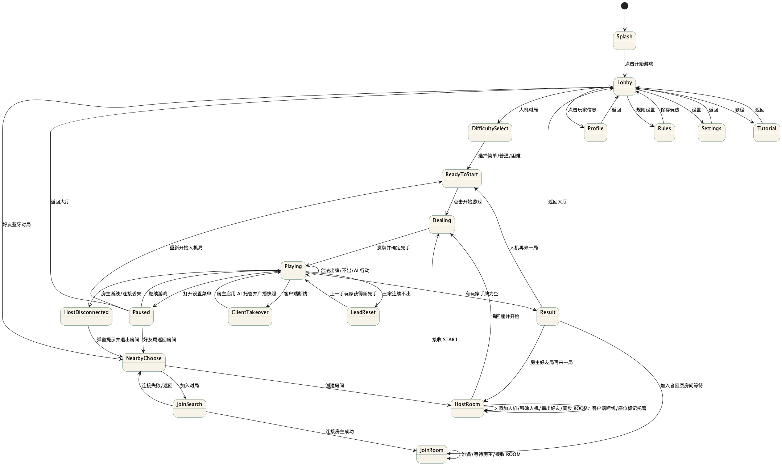
锄大地 Android 棋牌游戏
7. 阶段 4：细化迭代 3 / 构造（Elaboration / Construction）
REPORT BLOCK
6.3 状态建模
67

Slide 36
锄大地 Android 棋牌游戏
7. 阶段 4：细化迭代 3 / 构造（Elaboration / Construction）
REPORT BLOCK
6.4 玩家成长系统完善
• 玩家成长系统在本阶段完成，让大厅顶部头像、等级、金币、战绩入口从“静态展示”变成真实可用功能；统一由 ProfileController 处理结算奖励、经验、金币消耗与档案存储。
• 成长系统主要功能如下：
功能
代码/数据
实现说明
玩家档案
PlayerProfile
保存昵称、头像、金币、经验、等级、称号、统计和成就
经验等级
ProfileController
每局根据名次和模式增加经验，经验达到阈值后升级
金币奖励
ProfileController.settleMatch
人机/蓝牙对局结束后根据名次发放金币
金币消费
renameWithCost、unlockAvatar、unlockCustomAvatar、resetStats
改名、头像解锁、自定义头像、重置战绩都需要金币并二次确认
头像商店
BuiltInAvatar
内置多个自然头像，按普通、稀有、传说设置不同价格和视觉样式
自定义头像
相册选择 + 私有目录复制
未解锁时显示提示，解锁后可选择本地图片作为头像
战绩
MatchRecord、ProfileStats
记录最近50局、总局数、胜场、蓝牙局、困难胜场、连胜等统计
成就
Achievement
首胜、连胜、困难胜利、蓝牙对局等条件触发，只奖励一次
每日奖励
ProfileController.claimDailyReward
同一天不可重复领取，跨天可再次领取
70

Slide 37
锄大地 Android 棋牌游戏
7. 阶段 4：细化迭代 3 / 构造（Elaboration / Construction）
REPORT BLOCK
6.4 玩家成长系统完善
• 玩家成长结算流程：
1. 对局结束后，结算页根据名次、模式、难度、规则和剩余牌数生成 MatchSettlement。
2. ProfileController.settleMatch(profile, settlement) 计算金币、经验、成就和历史记录。
3. 控制器返回 ProfileChange，其中包含更新后的 PlayerProfile、本局 MatchRecord 和提示信息。
4. ProfileStore.saveProfile() 写入 SharedPreferences。
5. 大厅、玩家中心和结算页读取同一份档案，显示最新金币、等级、头像和战绩。
• 金币消费采用确认弹窗保护：玩家点击改名、解锁头像、解锁自定义头像或重置战绩时，先显示消费说明和金币数量；确认后才调用 ProfileController，金币不足时不修改档案并弹窗提示失败原因。这样可以避免误扣金币，也方便答辩时说明本地数据的完整闭环。
• 本阶段为成长系统使用的设计模式如下：
设计模式/原则
代码落点
说明
仓储模式
ProfileStore
统一保存和读取玩家档案，UI 不直接处理序列化
门面/控制器模式
ProfileController
对外提供结算、改名、头像、战绩重置等统一入口
72

Slide 38
锄大地 Android 棋牌游戏
7. 阶段 4：细化迭代 3 / 构造（Elaboration / Construction）
REPORT BLOCK
6.5 UI 与交互完善
• 本阶段继续完善 Compose 页面和动画体验：
73

Slide 39
锄大地 Android 棋牌游戏
7. 阶段 4：细化迭代 3 / 构造（Elaboration / Construction）
REPORT BLOCK
6.5 UI 与交互完善
页面
功能
开屏页
展示扑克牌背景和开始游戏入口
大厅
显示玩家头像、昵称、等级、金币和主要功能入口
人机难度页
选择简单、普通、困难 AI
规则页
切换北方和南方规则，并保存到本机
蓝牙房间
创建房间、加入对局、四座位、人机补位和准备状态
牌桌页
发牌、手牌选择、出牌、不出、提示、倒计时和 AI 思考
结算页
显示胜负、金币经验变化、成就和再来一局
玩家中心
昵称、头像、金币、等级、战绩、成就、每日奖励和头像商店
74

Slide 40
交付阶段

Slide 41
锄大地 Android 棋牌游戏
8. 阶段 5：交付（Transition）
REPORT BLOCK
7.1 阶段目标
• 交付阶段目标是完成系统集成、测试验收、Release 包生成、GitHub 托管和最终文档整理，确保项目可以运行。
83

Slide 42
锄大地 Android 棋牌游戏
8. 阶段 5：交付（Transition）
REPORT BLOCK
7.2 系统整合
• 交付阶段首先进行系统整合，把前面三个细化迭代中分别完成的规则、AI、蓝牙、UI、玩家成长、音乐反馈和本地存储统一接入最终 App。整合顺序不是直接打包发布，而是先确认各模块之间的数据流、状态流和页面入口能够连成完整闭环。
• 最终项目整合了以下功能：
1. 开屏页、大厅、规则、设置、教程、玩家中心、人机对局、蓝牙房间、牌桌和结算页面。
2. 南北规则切换与本地保存。
3. 简单、普通、困难三档 AI。
4. 多人蓝牙房间、四座位、人机补位、房主权威同步、客户端断线 AI 托管，以及房主断线弹窗退出。
5. 玩家成长系统，包括等级、经验、金币、称号、战绩、成就、每日奖励、头像商店、自定义头像和改名消费。
6. 背景音乐、出牌音效、震动、开屏动画、发牌动画、出牌飞牌和结算动画。
7. Release APK 和 AAB 包。
• 整合时重点检查以下连接点：
• 玩家成长系统已在细化迭代 3 完成，本交付阶段主要负责把它与结算页、大厅、玩家中心和测试报告统一集成，确认金币、经验、头像、战绩、成就和每日奖励在最终版本中可保存、可展示、可验收。
• 音乐与反馈系统也在交付阶段完成：
整合对象
整合方式
检查重点
规则模块 + 游戏控制器
GameController 每次出牌都调用当前 RuleSet
南北规则保存后是否影响后续人机和蓝牙对局
AI 模块 + 游戏流程
AiController 根据难度选择 AiStrategy
AI 只在 Playing 阶段行动，暂停和发牌阶段不抢流程
蓝牙模块 + 游戏状态
房主广播 MOVE_ACCEPTED 和 STATE_SNAPSHOT
客户端只展示房主快照，不直接修改权威牌局
玩家成长 + 结算页
结算生成 MatchSettlement，交给 ProfileController
金币、经验、成就、战绩是否同步到大厅和玩家中心
音乐反馈 + 页面生命周期
CardRoomMusicPlayer 由页面状态控制
页面切换后音乐不重复创建，设置开关能生效
Release 配置 + 本地数据
debug/release 签名和敏感文件分离
私钥不上传 GitHub，release 包能独立安装运行
84

Slide 43
锄大地 Android 棋牌游戏
8. 阶段 5：交付（Transition）
REPORT BLOCK
7.3 代码测试与验收
• 系统整合后第二步是测试代码，而不是立刻发布。测试分为本地单元测试、蓝牙模拟测试、构建测试、设备冒烟测试和手动验收五类，目标是尽量在发布 Release 前排除规则、状态、协议、成长数据和安装运行问题。
• 自动化测试覆盖如下：
96

Slide 44
锄大地 Android 棋牌游戏
8. 阶段 5：交付（Transition）
REPORT BLOCK
7.3 代码测试与验收
测试文件
覆盖内容
结论
HandClassifierTest
单张、对子、三张、顺子、同花、葫芦、四带一、同花顺、南北规则差异
覆盖核心牌型和规则差异
GameControllerTest
发牌、首出、过牌重置、AI 合法动作、固定 seed 随机多局完成
覆盖牌局主流程，防止死循环和非法状态
PlayerActionPolicyTest
无可压牌提示、按钮可用性、等待确认、发牌阶段锁定
覆盖玩家操作是否可点击、是否应提示
GameMessageCodecTest
ROOM、START、MOVE、SNAPSHOT、DISCONNECT_NOTICE 等消息往返
覆盖联机协议编码/解码和中文昵称场景
RoomSeatTest
四座位、添加人机、准备、客户端断线托管、再开局重置
覆盖蓝牙房间座位逻辑
NetworkMoveGuardTest
当前远端玩家校验、重复/非法请求过滤
覆盖房主权威保护，避免重复点击污染牌局
SimulatedBluetoothHubTest
三人加入、房满拒绝、房主广播、移动请求和客户端断线托管
覆盖多人蓝牙核心逻辑的可重复模拟
ProfileControllerTest
经验升级、金币结算、头像解锁、改名消费、战绩重置、每日奖励
覆盖玩家成长系统和金币消费规则
TableAnimationKeysTest
出牌动画 key 和落桌动画 key 稳定性
覆盖动画重复触发风险
MusicAssetTest
背景音乐资源存在和循环配置
覆盖音乐资源和 0:00-1:33 循环要求
ChudadiDeviceSmokeTest
真机/模拟器启动和基础 UI 冒烟
覆盖设备启动验收
97

Slide 45
锄大地 Android 棋牌游戏
8. 阶段 5：交付（Transition）
REPORT BLOCK
7.3 代码测试与验收
• 手动验收重点如下：
100

Slide 46
锄大地 Android 棋牌游戏
8. 阶段 5：交付（Transition）
REPORT BLOCK
7.3 代码测试与验收
场景
预期结果
开屏进入大厅
点击开始游戏后进入大厅，UI 无明显错位
人机对局
简单、普通、困难均可开局并完成一局
南北规则
保存规则后影响后续人机和蓝牙对局
蓝牙房间
房主创建房间、加入者连接、四座位准备、人机补位、客户端断线托管、房主断线弹窗退出和开局
出牌流程
玩家可选牌、出牌、不出、提示，非法牌显示提示
无可压牌
显示“手上没有可以大过人家的牌”，只允许不出
结算
显示胜负、金币、经验、升级和再来一局
玩家中心
改名、头像、每日奖励、战绩和成就逻辑正常
音乐与反馈
背景音乐循环、出牌音效、震动开关生效
101

Slide 47
锄大地 Android 棋牌游戏
8. 阶段 5：交付（Transition）
REPORT BLOCK
7.4 问题与解决
问题
解决方法
真机蓝牙受品牌、权限、配对状态影响
自动化模拟测试覆盖协议和房间逻辑，答辩前再做真机复测
蓝牙断线场景难以稳定人工复现
使用模拟传输覆盖客户端断线托管；房主断线采用真机/手动验收确认弹窗退出
Debug 和 Release 签名不同
使用 runRelease 自动卸载旧包并安装 Release
文档与最终代码可能不同步
使用 docs/final_checklist.md 逐项核查
敏感文件不能上传
将签名私钥和本地配置排除在 GitHub 之外
107

